Slide 1
Audit Carrefour Express
Magasin : AIN ZAGHOUAN 1
30 Juin 2017
Mme Samah SLAIMI

Slide 2
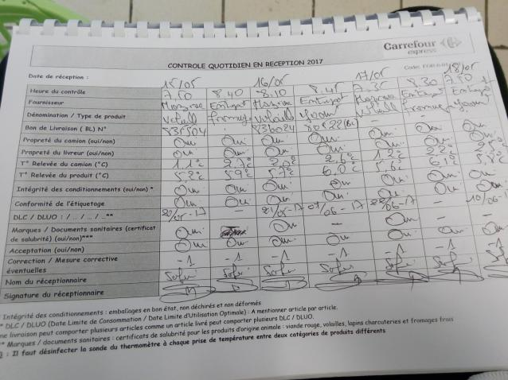
Quai de réception : Les numéros inscrits sur l'enregistrement de contrôle à la réception sont les numéros des bons de commande et non les BL (une formation a été menée le jour de l'audit)

Slide 3
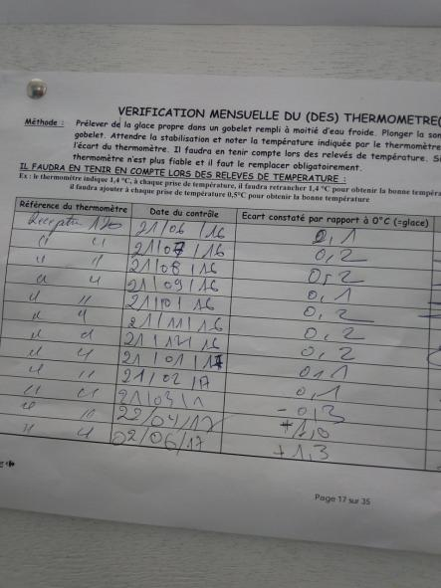
Quai de réception : La vérification du mois de mai 2017 n'a pas été réalisée

Slide 4
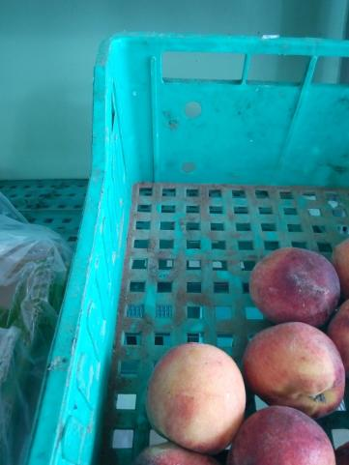
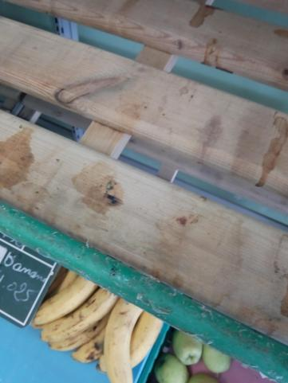
1/ La caisse d'exposition des fruits "pêche" n'était pas propre le jour de l'audit
2/ Le rayon n'était pas propre

Slide 5
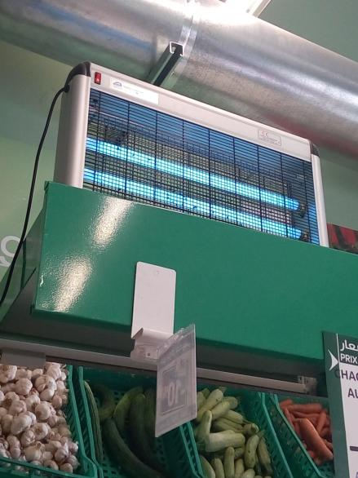
Rayon fruits et légumes : Le positionnement de l'appareil DEIV du rayon fruits et légumes n'est pas adéquat.

Slide 6
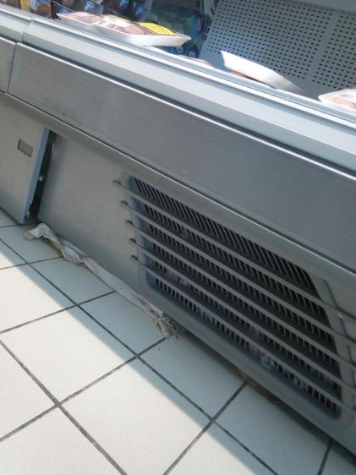
PLS : Fuite d’eau dans le magasin au moment du dégivrage

